Slide 1
Методы построения сетей абонентского доступа:
GPON, PON и
кабельные Интернет-технологии
Лекция 18

Slide 2
Построение сетей абонентского доступа
Под сетью доступа принято понимать совокупность абонентских линий и станций местной сети первичной связи, обеспечивающих доступ абонентских терминалов к транспортной сети, а также местную связь без выхода на транспортную сеть

Slide 3
Транспортные сети объединяет узлы и линии связи магистральной, внутризоновых и частично местных первичных сетей связи.
Первичная сеть связи - это совокупность узлов, линий передачи, типовых физических цепей, типовых (универсальных) каналов передачи и сетевых трактов

Slide 4
Остальные элементы местных первичных сетей связи, не вошедшие в транспортные сети, являются частью сети доступа (иногда их называют распределительными сетями - Distribution Network).
На эти сети возлагается функция распределения высокой производительности транспортной сети между менее скоростными цифровыми потоками к группам оконечных коммутационных станций или абонентских концентраторов

Slide 5
Сеть доступа - это совокупность распределительной и абонентской (терминальной) сетей.
Сетям доступа отводятся функции доставки сигналов от пользователей до узлов транспортной сети

Slide 6
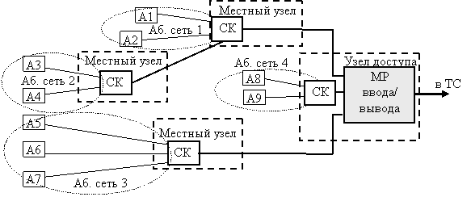
Простейшая структура сети доступа

Slide 7
А – абонент
СК – система коммуникаций
МР – мультиплексор
ТС – транспортная сеть
Сеть доступа может обеспечивать передачу аналоговой информации и/или цифровых сигналов к узлам доступа транспортной сети со скоростями от 64 до 2 048 кбит/с и выше

Slide 8
Распределительную сеть образуют системы коммуникации и соединительные линии между ними.
От системы коммуникаций к абонентам прокладываются абонентские линии либо организуются радионаправления (развертываются проводные или радиоабонентские сети).
Узел доступа выполняет функцию объединения компонентных потоков от абонентских устройств и концентраторов нагрузки

Slide 9
Особенностью систем абонентского доступа интегрированных (мультисервисных) сетей доступа является наличие устройств, называемых сетевыми окончаниями.
Функциями сетевых окончаний является обеспечение использования цифровой абонентской линии несколькими терминалами
Именно сетевые окончания очерчивают в такой сети доступа границу между распределительной и терминальными сетями

Slide 10
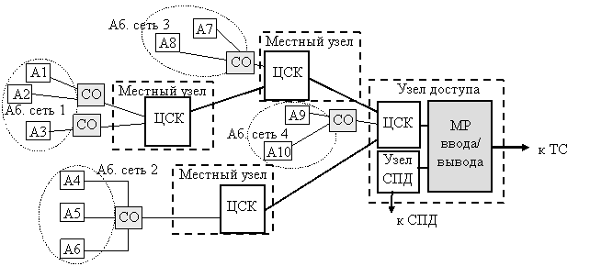
Структура интегрированной сети доступа

Slide 11
А – абонент
СО – сетевое окончание
ЦСК – цифровая система коммуникаций
СПД – сеть передачи данных
МР – мультиплексор
ТС – транспортная сеть
Можно выделить следующие элементы сетей доступа:

Slide 12
• оконечные устройства (например, мультиплексоры ввода/вывода узлов доступа транспортной сети);
• местные узлы (коммутаторы, концентраторы, станции местной связи, базовые станции сотовых сетей и др.);
• соединительные линии, организуемые между местными узлами и оконечными устройствами с использованием металлического, оптического кабеля, радиосредств (радиорелейных, спутниковых и др. средств радиодоступа);
• абонентские линии, организуемые между местными узлами и оконечными устройствами абонентов с применения металлического, оптического кабеля или средств радиодоступа

Slide 13
Для каждой из двух составляющих сети доступа – абонентской и распределительной сетей –
может быть использовано множество различных технологий

Slide 14
Если в распределительной сети применяются проводные,
а в абонентских радиосредства, то в целом получается
гибридная система абонентского доступа типа
"кабель–радиоканал"

Slide 15
Если в распределительной сети используются радио-,
а в абонентских проводные средства, то формируется
гибридная система абонентского доступа типа
"радиоканал–кабель"

Slide 16
Технологии GPON, PON
PON — технология пассивных оптических сетей.
Распределительная сеть доступа PON основана на древовидной волоконно-кабельной архитектуре с пассивными оптическими разветвителями на узлах, представляет экономичный способ обеспечить широкополосную передачу информации

Slide 17
Суть технологии PON заключается в следующем:
между приемопередающим модулем центрального узла OLT (Optical line terminal) и удаленными абонентскими узлами ONT (Optical network terminal) создается полностью пассивная оптическая сеть, имеющая топологию дерева

Slide 18
В промежуточных узлах дерева размещаются пассивные оптические разветвители (сплиттеры) – компактные устройства, не требующие питания и обслуживания.
Один приемопередающий модуль OLT позволяет передавать информацию множеству абонентских устройств ONT

Slide 19
Число ONT, подключенных к одному OLT, может быть настолько большим,
насколько позволяет бюджет мощности и максимальная скорость приемопередающей аппаратуры

Slide 20
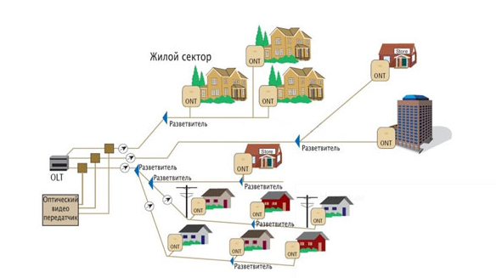
Архитектура PON сети

Slide 21
Для передачи прямого и обратного каналов используется одно оптическое волокно, полоса пропускания которого динамически распределяется между абонентами, или два волокна в случае резервирования

Slide 22
Основные преимущества технологии PON
• Экономия волокон. До 128 абонентов на одно волокно, протяженность сети до 60 км.
• Эффективное использование полосы пропускания оптического волокна.
• Скорость.
• Надежность.
• Масштабируемость. Древовидная структура сети доступа дает возможность подключать новых абонентов самым экономичным способом

Slide 23
• Возможность резервирования как всех, так и отдельных абонентов.
• Гибкость. Использование ATM (Asynchronous Transfer Mode — асинхронный способ передачи данных) в качестве транспорта позволяет предоставлять абонентам именно тот уровень сервиса, который им требуется.
• Возможны симметричный и асимметричный режимы работы

Slide 24
Технология GPON
GPON (Gigabit Passive Optical Network) — самая современная технология доступа к сети Интернет: прямо в квартиру прокладывается персональный оптоволоконный канал с пропускной способностью до 1 Гб/сек.
Благодаря такой емкости и пропускной способности по одному кабелю предоставляются все цифровые услуги:

Slide 25
Домашний Интернет со скоростью до 1 Гб/сек;
Цифровое ТВ с поддержкой HD-качества и интерактивными функциями;
Домашний телефон и охранная сигнализация;
Видеонаблюдение и другие услуги

Slide 26
Оптическая технология GPON обеспечивает и гарантирует связь без помех и уменьшения скорости во время наибольшей загрузки, а также исключает риск подключения к линии посторонних каналов.
Электромагнитные помехи никак не влияют на скорость и эффективность работы оптоволокна

Slide 27
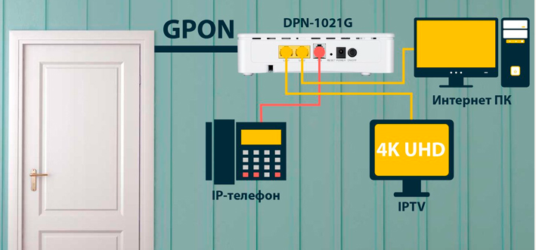

Slide 28
Технология GPON – это симметричный канал:
входящая и исходящая скорости равны. Это означает, что получать и передавать информацию одинаково быстро.
К одной линии можно подключить несколько номеров IP-телефонии

Slide 29
При подключении GPON предоставляется ONT-модем со встроенным модулем Wi-Fi.
Внешне модем очень похож на привычный роутер, к которому можно подключить все необходимые устройства: ноутбуки, компьютер, телевизор, планшеты и смартфоны.
Внутри квартиры можно выходить в Интернет по беспроводному соединению

Slide 30
Кабельные Интернет-технологии
Используются следующие технологии:
• по оптике PON/GPON;
• по оптике FTTb;
• по телефонной линии (xDSL);
• по кабельной сети DOCSIS

Slide 31
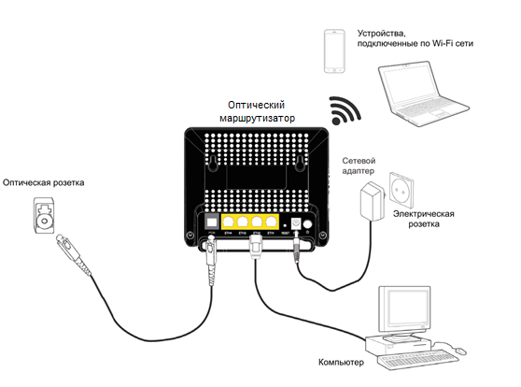
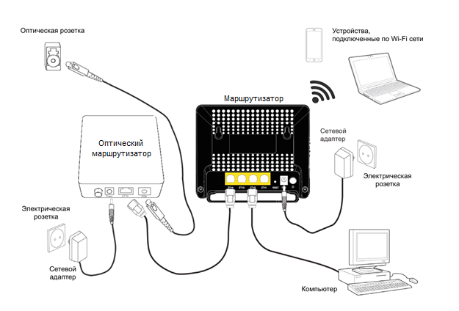
Оптика PON/GPON
Проводится отдельный оптический провод большой пропускной способности в квартиру или частный дом. Есть два варианта подключения

Slide 32
Для подключения по варианту 1 нужен оптический маршрутизатор.
Для подключения по варианту 2 нужен и сетевой маршрутизаторы.
Можно подключить Интернет и без маршрутизатора на одном компьютере или ноутбуке, если на устройстве имеется сетевой разъем RJ-45

Slide 33
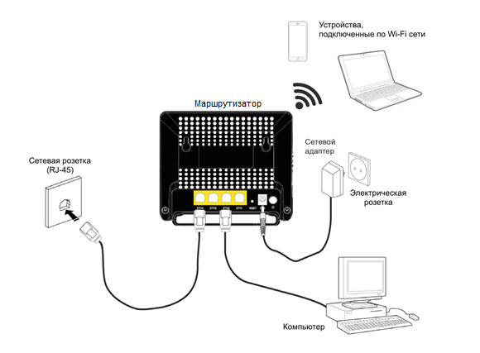
Оптика FTTb
Проводится отдельный оптический провод большой пропускной способности до многоквартирного дома, а в квартиру подводится витая пара
Для подключения необходим маршрутизатор, если нужно, чтобы интернет работал на нескольких устройствах и по сети Wi-Fi

Slide 34
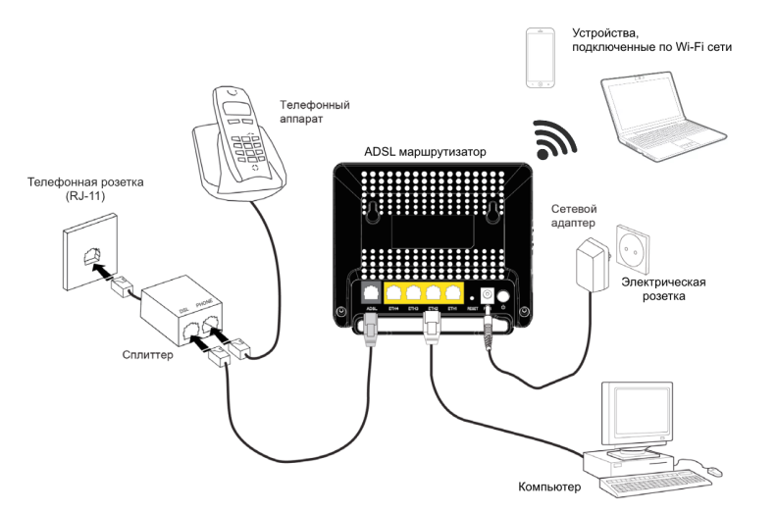
Телефонная линия xDSL
Подключение по обычной телефонной линии, при котором Интернет не мешает работать телефону
Для подключения нужен ADSL-маршрутизатор, кабели и сплиттер

Slide 35
По кабельной сети DOCSIS
Подключение по телевизионному кабелю: Интернет работает быстро и стабильно.
Кабель достаточно провести один раз — больше никаких работ в квартире не потребуется. Технология подходит для малонаселенных районов, где нет оптических сетей

